Slide 1
filosofia
Professor Alexandre Luiz Zeni

Slide 2
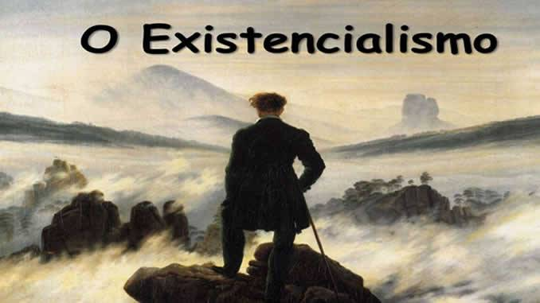
Liberdade
Subjetividade
Responsabilidade

Slide 3
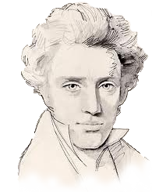
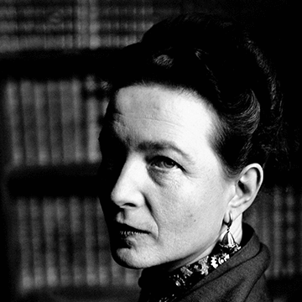
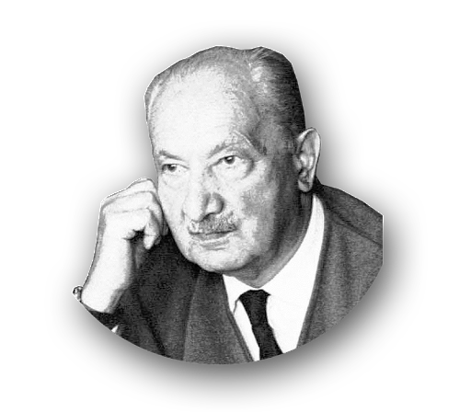
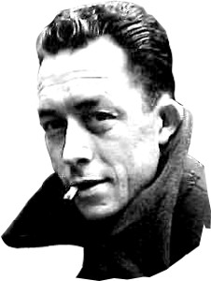
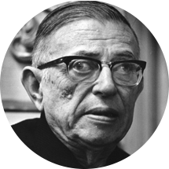
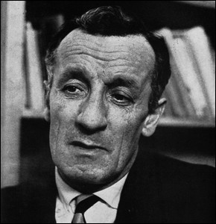
Principais pensadores existencialistas
simone de beauvoir
soren kierkegaard
Heidegger
CAMUS
Merleau-ponty
sartre

Slide 4
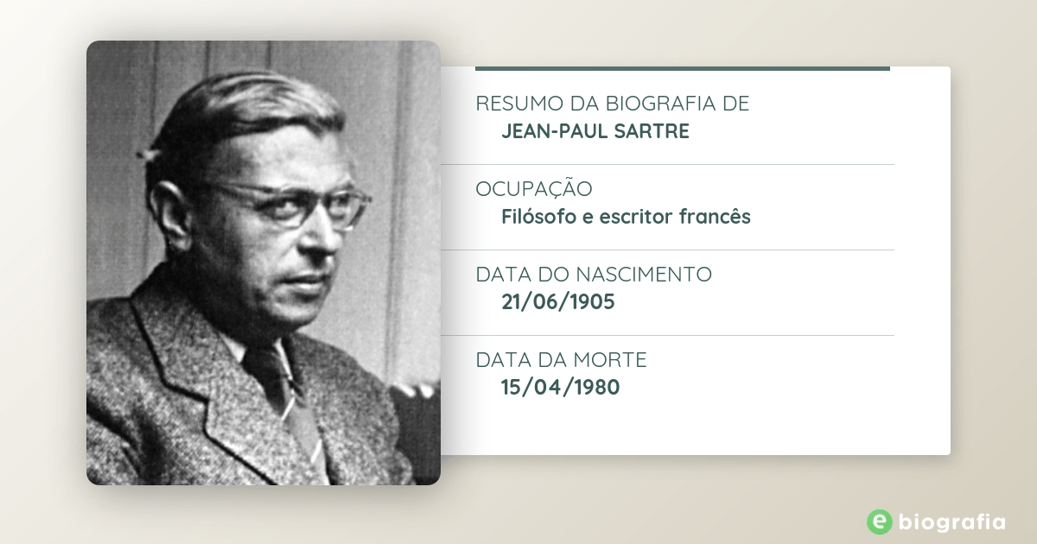



Slide 5
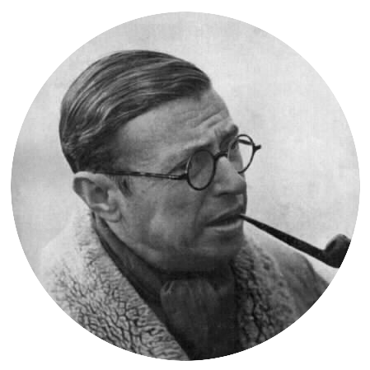
“A existência precede a essência”
“O homem é o ser pelo qual
o nada veio ao mundo”
Não há um determinismo
“O existencialismo é
um humanismo”
“O homem está condenado
a ser livre”
Escolha → Angústia
Má-fé

Slide 6
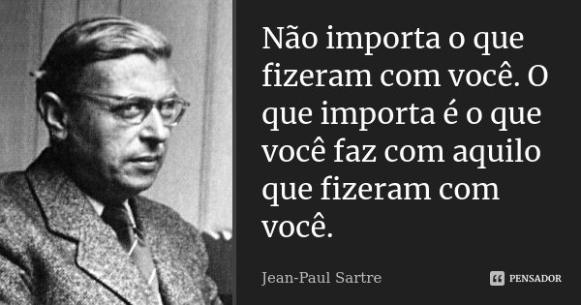

Slide 7



Slide 8
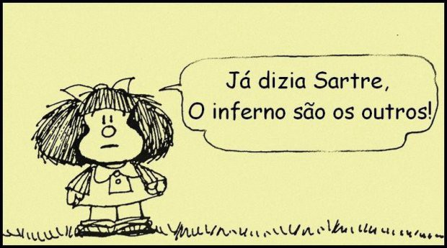

Slide 9


Slide 10
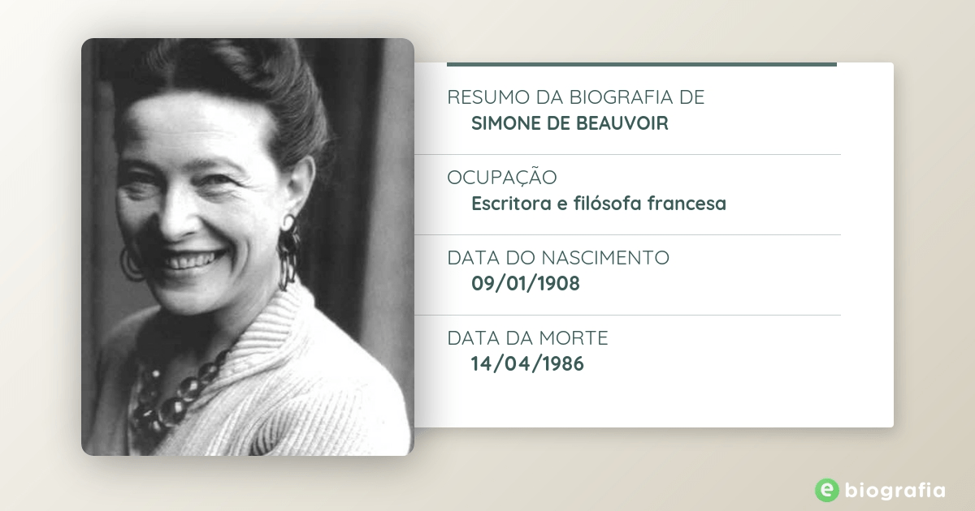

Slide 11
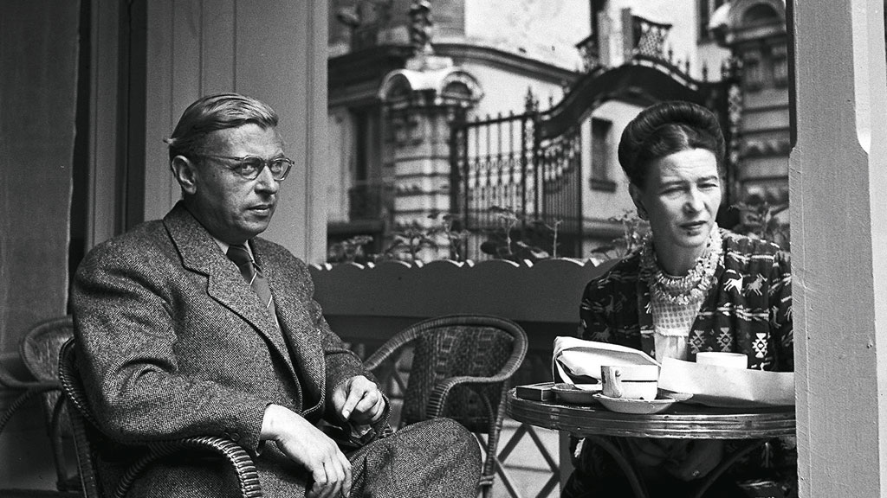
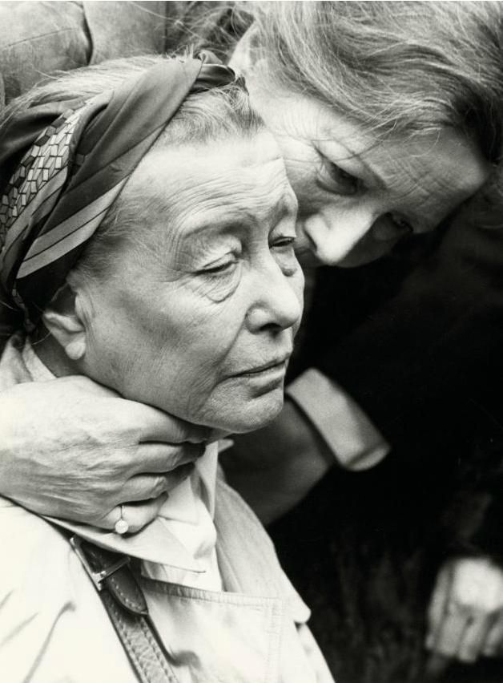
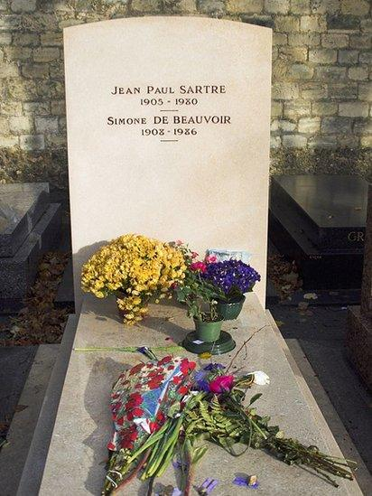
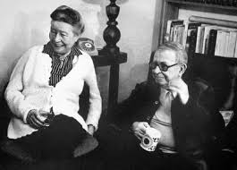
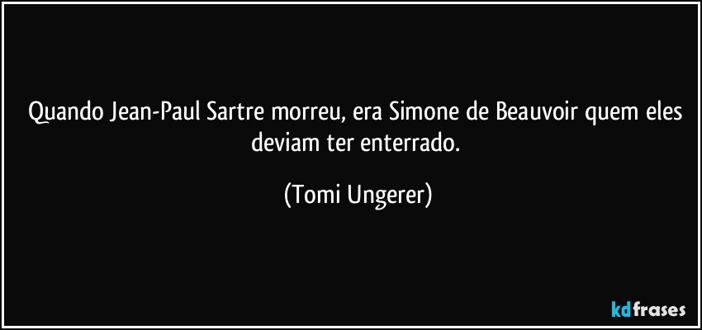
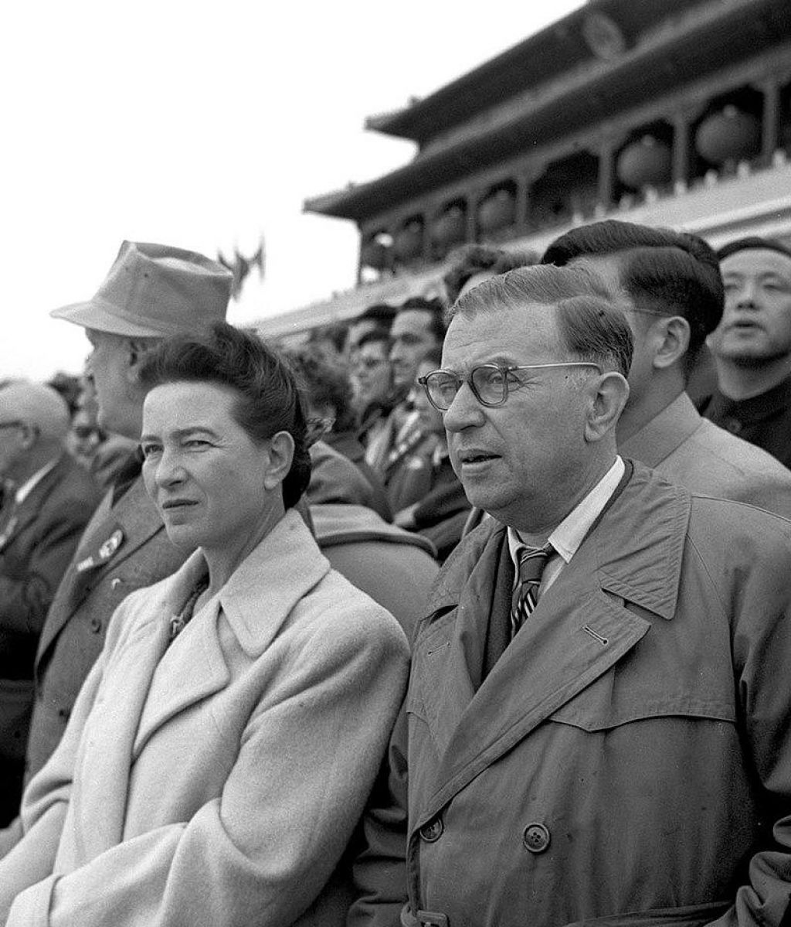
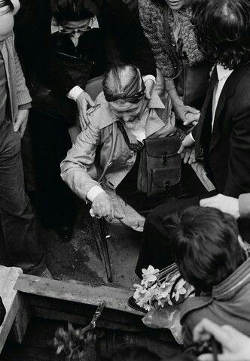
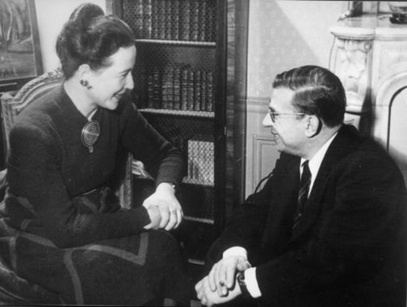

Slide 12
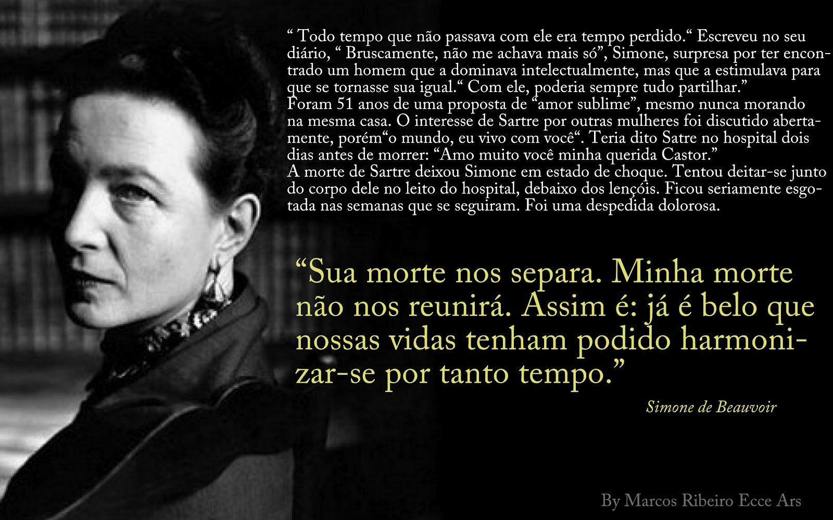
EXISTENCIALISMO

Slide 13
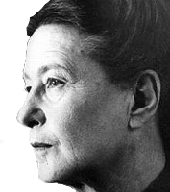



Slide 14
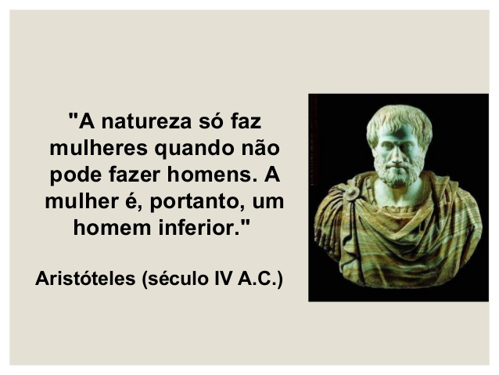
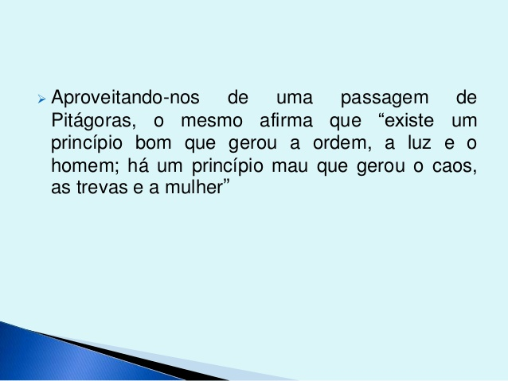
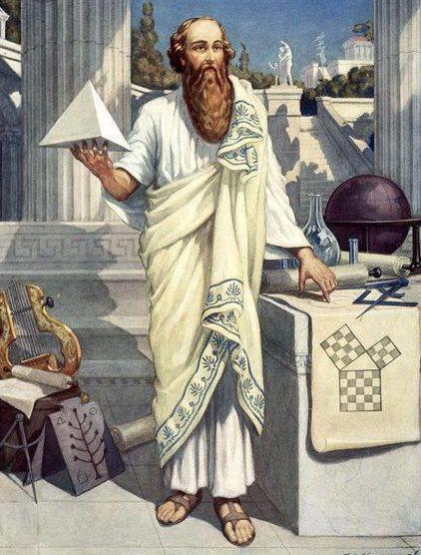

Slide 15
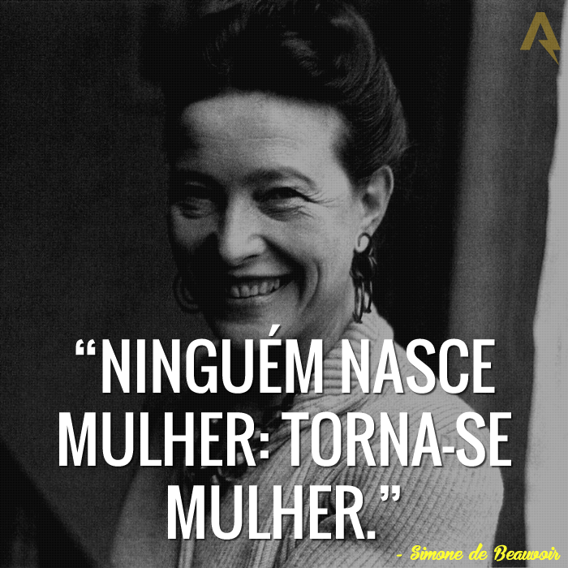
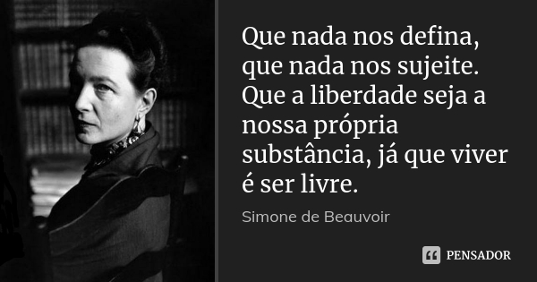

Slide 17
(UEL) Sobre a Liberdade Humana, analise os textos a seguir:
É o que traduzirei dizendo que o homem está condenado a ser livre. Condenado porque não se criou a si próprio; e, no entanto, livre porque, uma vez lançado ao mundo, é responsável por tudo quanto fizer. (SARTRE, Jean-Paul. O existencialismo é um Humanismo. São Paulo: 1973, p. 15.)
Com base no pensamento filosófico de Sartre sobre a liberdade, assinale a alternativa CORRETA.
A) O homem não é, senão o seu projeto, escolha e compromisso.
B) O homem não está condenado à liberdade; ele tem escolha.
C) O homem é livre sem escolha e sem compromisso.
D) O homem é seu projeto responsável sem escolha.
E) O homem é responsável e livre sem escolha.

Slide 18
(Unioeste) “Quando dizemos que o homem se escolhe a si mesmo, queremos dizer que cada um de nós se escolhe a si próprio; mas com isso queremos também dizer que, ao escolher-se a si próprio, ele escolhe todos os homens. Com efeito, não há de nossos atos um sequer que, ao criar o homem que desejamos ser, não crie ao mesmo tempo uma imagem do homem como julgamos que deve ser. Escolher isto ou aquilo é afirmar ao mesmo tempo o valor do que escolhemos, porque nunca podemos escolher o mal, o que escolhemos é sempre o bem, e nada pode ser bom para nós sem que o seja para todos. Se a existência, por outro lado, precede a essência e se quisermos existir, ao mesmo tempo em que construímos a nossa imagem, esta imagem é válida para todos e para a nossa época. Assim, a nossa responsabilidade é muito maior do que poderíamos supor, porque ela envolve toda a humanidade”.
Sartre.
Considerando o texto citado e o pensamento sartreano, é INCORRETO afirmar que:
a) o valor máximo da existência humana é a liberdade, porque o homem é, antes de mais nada, o que tiver projetado ser, estando “condenado a ser livre”.
b) totalmente posto sob o domínio do que ele é, ao homem é atribuída a total responsabilidade pela sua existência e, sendo responsável por si, é também responsável por todos os homens.
c) o existencialismo sartreano é uma moral da ação, pois o homem se define pelos seus atos e atos, por excelência, livres, ou seja, o “homem não é nada além do conjunto de seus atos”.
d) o homem é um “projeto que se vive subjetivamente”, pois há uma natureza humana previamente dada e predefinida, e, portanto, no homem, a essência precede a existência.
e) por não haver valores preestabelecidos, o homem deve inventá-los através de escolhas livres, e, como escolher é afirmar o valor do que é escolhido, que é sempre o bem, é o homem que, através de suas escolhas livres, atribui sentido a sua existência.

Slide 19
(Enem) Ninguém nasce mulher: torna-se mulher. Nenhum destino biológico, psíquico, econômico define a forma que a fêmea humana assume no seio da sociedade; é o conjunto da civilização que elabora esse produto intermediário entre o macho e o castrado que qualificam o feminino.
BEAUVOIR, S. O segundo sexo. Rio de Janeiro: Nova Fronteira, 1980
Na década de 1960, a proposição de Simone de Beauvoir contribuiu para estruturar um movimento social que teve como marca o(a):
A - ação do Poder Judiciário para criminalizar a violência sexual.
B - pressão do Poder Legislativo para impedir a dupla jornada de trabalho.
C - organização de protestos púbicos para garantir a igualdade de gênero.
D - oposição de grupos religiosos para impedir os casamento homoafetivos.
E - estabelecimento de políticas governamentais para promover ações afirmativas.

Slide 20
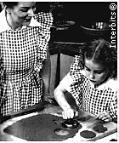
(ENEM) — Diga lá, menina, o que é que você quer ser quando crescer?
Eu quero ser dona de casa atuante ou mulher de milionário.
Dona de casa atuante ou mulher de milionário
(Jorge Ben Jor).
Na estrofe da letra de Jorge Ben Jor e na imagem acima, pode-se observar um modelo de socialização da mulher, em que a imitação torna-se um ótimo momento de interação infantil de gênero. Sobre as relações de gênero, é correto afirmar:
a) O conceito de gênero se refere às condições de origem psicológicas e biológicas.
b) A discussão sobre a violência doméstica não deve entrar em pauta nas discussões sobre gênero.
c) A desigualdade entre homens e mulheres é historicamente construída, ou seja, não é uma desigualdade natural.
d) A discussão sobre a identidade corporal e a sexualidade feminina não fazem parte das análises sobre questões de gênero.
e) A visão feminina é constantemente romântica, e, por isso, deve-se ater ao direito à maternidade, mas não à igualdade de condições no trabalho.

Slide 21


